Slide 1
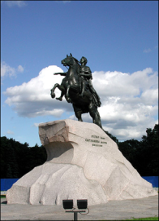
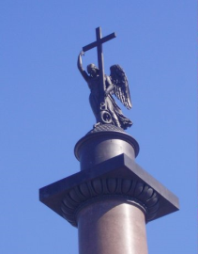
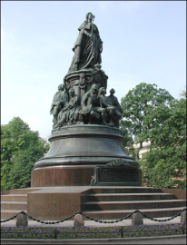
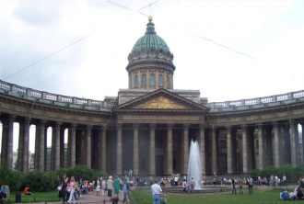
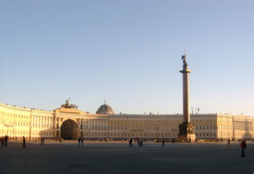
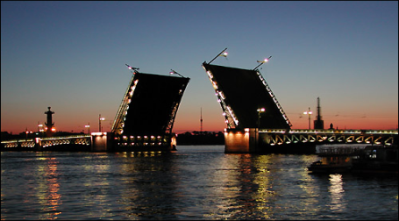
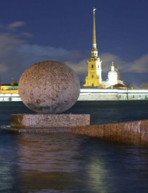
АЗБУКА
ПЕТЕРБУРГА

Slide 2
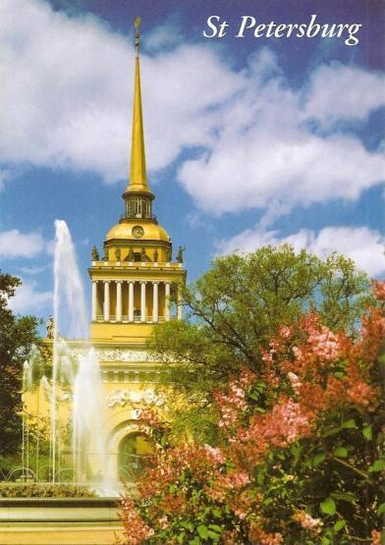
Адмиралтейство
В Адмиралтействе рождался наш флот,
Русской державы надёжный оплот;
Был юнгою город, матросом он стал,
Теперь он «властитель морей» – адмирал.
…Храм и твердыня одновременно,
Памятник славы морской и военной!
Навек с Петербургом и в бурю, и в штиль
Адмиралтейства сияющий шпиль!

Slide 3
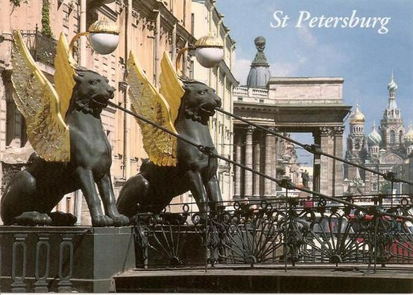
Банковский мост
Грифоны золотые
На Банковском застыли –
Скучают звери много лет:
Что охранять? Ведь Банка нет!

Slide 4
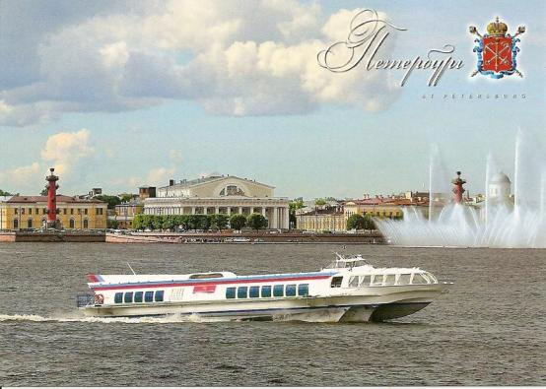
Васильевский остров
Васильевский остров. Отсюда из Гавани
Флот отправляется в дальнее плаванье.

Slide 5
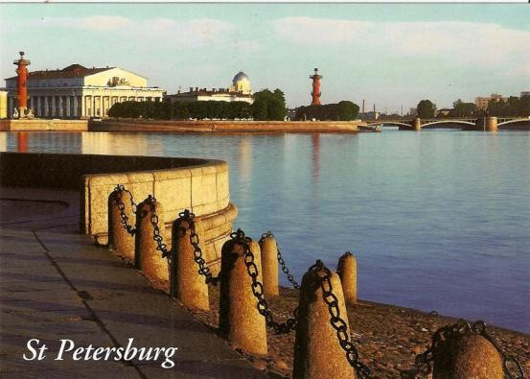
Город
Мы очень любим город свой.
Сияет солнце над Невой
Или дожди стучат в окно,
Его мы любим всё равно.
Мы в этом городе живём,
И он растёт, и мы растём.

Slide 6
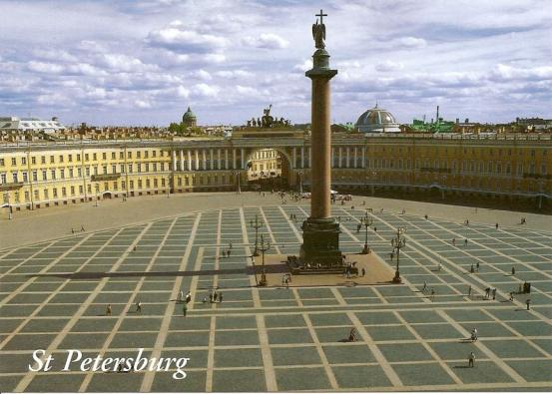
Дворцовая площадь
Дворцовой площади украсил панораму
Столб Александровский – творенье Монферрана.

Slide 7
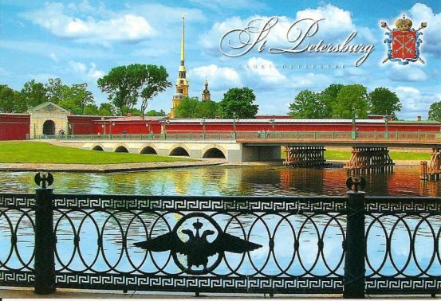
Ениссари
Ениссари, Ениссари –
Так когда-то остров звали.
Этот остров не простой –
Здесь родился город твой.

Slide 8
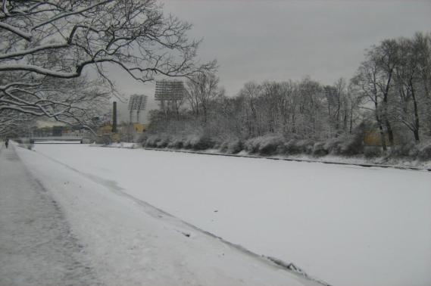
Ждановка река
Зимой на речке Ждановке
Скучают катера –
Не скоро долгожданная
Наступит их пора.
Растают льдов оковы –
Растопит их весна.
И постучится снова
В уснувший борт волна.
Мы будем ждать на Ждановке –
Придёт, придёт пора,
Когда на речке Ждановке
Помчатся катера.

Slide 9
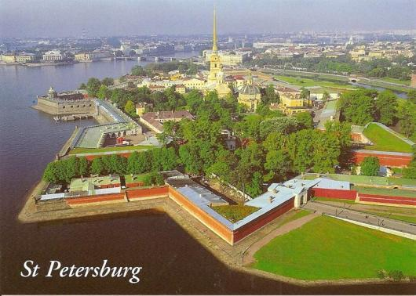
Заячий остров
Остров Заячьим зовут,
Заложили крепость тут.

Slide 10
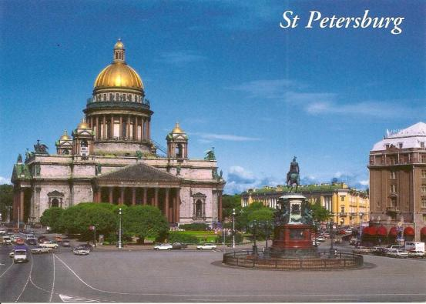
Исаакиевский собор
Просыпаюсь в полумраке.
В занесённое окно
Смуглым золотом Исаакий
Смотрит дивно и темно.

Slide 11
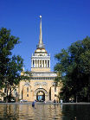
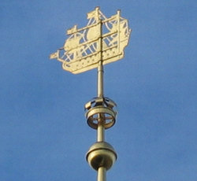
Кораблик Адмиралтейства
Маленький кораблик
В городе огромном.
В небе над Невою
Синем и просторном.
Маленький кораблик
Высоко плывёт –
Это символ города:
Здесь рождался флот.

Slide 12
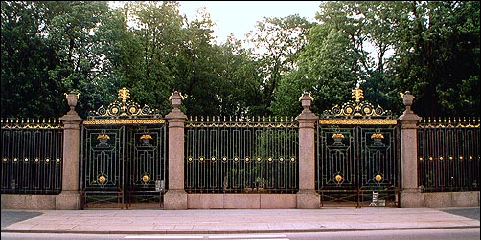
Летний сад
Что такое Летний сад?
Это кружево оград.
Летний дом царя Петра,
Дивных статуй череда.
Летний сад гостей встречает,
На прогулку приглашает.

Slide 13
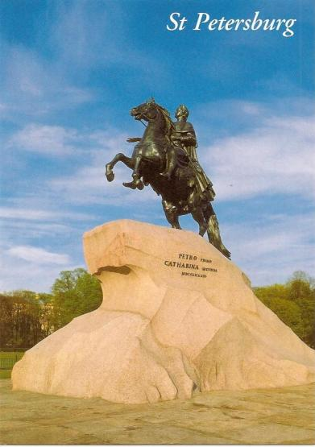
Медный всадник
Вот памятник царю Петру
И царскому коню.
Фотографируют его
По двести раз на дню.
Царь много славных дел свершил,
А конь неоднократно
Его на подвиги возил
И привозил обратно.

Slide 14
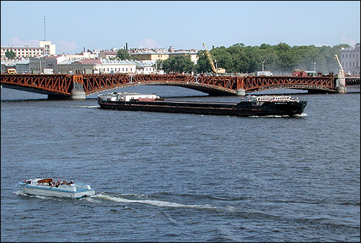
Нева река
У красавицы Невы
Ожерелье из листвы.
Из гранитов самых лучших
Сшито платье на века
Но совсем не белоручка
Знаменитая река:
Баржи, лодки, пароходы
На себе несёт Нева.
И в трубе водопроводной
Тоже плещется Нева.

Slide 15
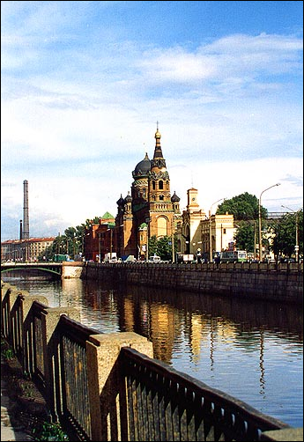
Обводный канал
По Обводному каналу
От Залива, до Невы
И обратно, ходом малым
Отправляйтесь смело вы.

